Slide 1





C:\Users\Admin\Desktop\
PHÒNG GD&ĐT ….
TRƯỜNG THCS ……
Giáo viên:…..
Lớp: 9A

Slide 2
CHUẨN BỊ CHO GIÁO VIÊN VÀ HỌC SINH
GIÁO VIÊN
HỌC SINH
Sách giáo khoa, sách bài tập, kế hoạch bài dạy, máy chiếu, máy tính cầm tay
Sách giáo khoa, sách bài tập, máy tính cầm tay,
bảng phụ

Slide 3



KÍ HIỆU HOẠT ĐỘNG
Hoạt động cặp đôi
Hoạt động nhóm
Hoạt động cá nhân

Slide 4
CÁC CHỦ ĐỀ HỌC KÌ II
1. Hệ hai phương trình bậc nhất hai ẩn. 2. Phương trình bậc hai và hệ thức Vi-ét. 3. Hàm số. 4. Giải bài toán bằng cách lập phương trình.
Hệ hai phương trình bậc nhất hai ẩn.

Slide 5
HOẠT ĐỘNG HÌNH THÀNH KIẾN THỨC –LUYỆN TẬP
Tiết 65: ÔN TẬP CUỐI KÌ II
(Tiết 1)

Slide 6
ÔN TẬP LÝ THUYẾT
Nhiệm vụ giao về nhà
- Nhóm 1 + 3: Hệ thống kiến thức về hệ hai phương trình bậc nhất hai ẩn theo sơ đồ tư duy.
- Nhóm 2 + 4: Hệ thống được kiến thức đã học trong chương III.

Slide 7
ÔN TẬP LÝ THUYẾT
BÁO CÁO NHIỆM VỤ
NHÓM 1 + 3
Hệ thống kiến thức về hệ hai phương trình bậc nhất hai ẩn theo sơ đồ tư duy.

Slide 8
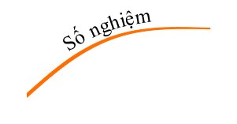

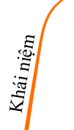



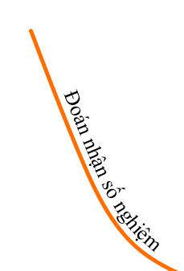
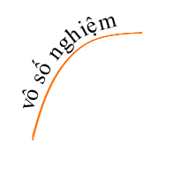
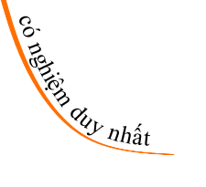
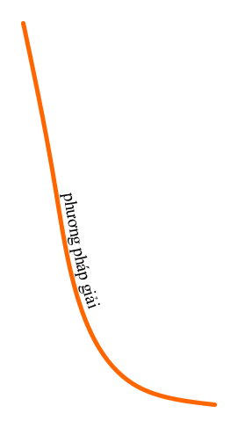



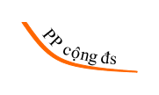
ax + by = c
(a b≠ 0)
Vô số nghiệm;
Có nghiệm duy nhất
Vô nghiệm;
Vô số nghiệm.
(a, b, c, a’, b’, c’ khác 0)
Lập hệ phương trình
Giải hệ phương trình.
Đối chiế ĐK, kết luận.
  Hệ hai phương trình bậc nhất hai ẩn
Các dạng toán:
Quan hệ số - Chuyển động - Toán chung , riêng.
Toán liên quan đến hình học….

Slide 9
ÔN TẬP LÝ THUYẾT
BÁO CÁO NHIỆM VỤ
NHÓM 2 + 4
Hệ thống được kiến thức đã học trong chương III.
  (trên bảng nhóm)

Slide 10
CÁC DẠNG BÀI LUYỆN TẬP
1
Giải hệ phương trình
Giải và biện luận hệ phương trình
2
Giải bài toán bằng cách lập hệ phương trình
3

Slide 11
Dạng 1: Giải hệ phương trình
Bài 1: Giải các hệ phương trình sau :
3 học sinh lên bảng làm bài. Học sinh làm bài vào vở. Nhận xét đánh giá bài làm của các bạn trên bảng.

Slide 12
GIẢI
Vậy =

Slide 13
+ Đặt (đk: )
HPT trên trở thành:
Suy ra
Vậy hệ phương trình đã cho có nghiệm duy nhất là

Slide 14
Đặt
Hpt đã cho trở thành:
Suy ra:
Vậy hệ phương trình có nghiệm duy nhất là

Slide 15

Dạng 2: Giải và biện luận hệ phương trình
Bài 2: Cho hệ phương trình (m là tham số)
a) Với giá trị nào của m thì hệ phương trình vô nghiệm, vô số nghiệm có nghiệm duy nhất.
b) Trong trường hợp hệ có nghiệm duy nhất , tìm m để
Hướng dẫn thực hiện:
Nhóm 1 +2 làm câu a
Nhóm 3 + 4 làm câu b
- Nhóm trưởng phân công nhiệm vụ cho các thành viên.
- Các thành viên thảo luận và thực hiện nhiệm vụ, ghi bài làm ra giấy nháp.
- Thư kí tổng hợp bài làm vào bảng nhóm
- Các nhóm báo cáo và nhận xét bài làm của
nhóm bạn

Slide 16
ĐÁP ÁN VẮN TẮT
Ta có:
a)* Hệ phương trình vô nghiệm khi pt (1) vô nghiệm
* Hệ phương trình vô số nghiệm khi pt (1) vô số nghiệm (VL)
Vậy không có m để HPT vô số nghiệm

Slide 17
b) Vậy với thì hpt có 1 nghiệm duy nhất (theo câu a)
Giải hệ phương trình:
Mà x + y = 0 nên:
Vậy là giá trị cần tìm.

Slide 18



Slide 19
Dạng 3: Giải bài toán bằng cách lập hệ phương trình
Bài 3 (B12 (SGK – tr133):
  Quãng đường AB:
  + Lên dốc: 4 km
  + Xuống dốc: 5 km
  Một người đi xe đạp:
  + Đi từ A đến B: 40 phút
  + Đi từ B đến A: 41 phút
  Tính vận tốc lên dốc và vận tốc xuông dốc ?

Slide 20

 |  | Vận tốc (km/h | Thời gian (h) | Quãng đường (km)
Lúc đi | Lên dốc
 | Xuống dốc
Lúc về | Lên dốc
 | Xuống dốc
x
4
y
5
x
5
y
4
Hoàn thiện bảng phân tích trong 3 phút
Làm bài cá nhân vào vở;

Slide 21
Bài làm
Đổi 40 phút = (h); 41 phút = (h)
Gọi vận tốc lên dốc là x, vận tốc xuống dốc là y(km/h), điều kiện:
+ Khi đi từ A đến B:
Thời gian lên dốc là: (h)
Thời gian xuống dốc là: (h)
Ta có PT: (1)
+ Khi đi từ B về A:
Thời gian lên dốc là: (h)
Thời gian xuống dốc là: (h)
Ta có PT: (2)
Làm bài vào phiếu rồi chấm chéo với bạn.

Slide 22
Từ (1) và (2) ta có hpt:
Đặt (đk: )
HPT trên trở thành:
(thỏa mãn điều kiện)
Vậy vận tốc lúc lên dốc là 12 (km/h) và vận tốc lúc xuống dốc là 15 (km/h)

Slide 23


AI LÊN CAO HƠN
Luật chơi
Chia lớp học thành 2 đội chơi.
Trò chơi bao gồm 10 câu hỏi chia đều mỗi đội.
Thời gian suy nghĩ cho mỗi câu hỏi là 1 phút, sau 1 phút đội chơi sẽ đưa ra đáp án. Đáp án đúng được lên một bậc, đáp án sai giữ nguyên vị trí.
Đội nào lên cao hơn thì đội đó dành chiến thắng

Slide 24




















CHÚC MỪNG ĐỘI BẠN THỎ
CONGRATULATIONS RABBIT TEAM
CHÚC MỪNG ĐỘI BẠN CỌP
CONGRATULATIONS TIGER TEAM
5
5
4
4
3
3
2
2
1
1

Slide 25

Hệ phương trình có 1 nghiệm là

Slide 26
Biết hệ phương trình có 1 nghiệm . Hiệu là
2

Slide 27
Hệ phương trình có tất cả bao nhiêu nghiệm?
0

Slide 28
Đường thẳng 2x + 3y = 5 đi qua điểm nào trong các điểm sau đây?
A. (1; -1); B. (2; -3); C. (-1 ; 1) D. (-2; 3)
D. (-2; 3)

Slide 29
Một hình chữ nhật có chiều dài hơn chiều rộng 2m và chu vi của chúng là 48m. Tính diện tích hình chữ nhật là
143 cm²

Slide 30
Giải hệ phương trình được nghiệm là

Slide 31
Cặp số nào dưới đây là nghiệm của phương trình 2x – 3y = 9 :
A. (-3 ; 1) B. (3 ; 1); C. (3 ; -1) ; D. (-3 ; -1).
C. (3 ; -1)

Slide 32
Hệ phương trình có số nghiệm là bao nhiêu?
Vô số nghiệm

Slide 33
Đường thẳng 2x + y = 3 đi qua điểm nào trong các điểm sau đây?
A. (1; -1); B. (2; -1); C. (-1 ; 1) D. (-2; 3)
B. (2; -1)

Slide 34
Số tiền mua 7 cân cam và 7 cân lê hết 112 000 đồng . Số tiền mua 3 cân cam và 2 cân lê hết 41 000 đồng . Hỏi giá mỗi cân cam và mỗi cân lê là bao nhiêu đồng ?
Giá tiền mỗi cân cam là 9000 nghìn đồng,
Giá tiền mỗi cân lê là 7000 nghìn đồng

Slide 35

EM RÚT RA ĐƯỢC KINH NGHIỆM GÌ SAU TRÒ CHƠI?
Thứ nhất phải có kĩ năng quan sát tốt, nhanh nhẹn, sáng tạo trong giải quyết vấn đề.
Thứ hai kĩ năng chia sẻ, hợp tác và tinh thần đoàn kết tốt sẽ đem lại thành công cho chúng ta trong học tập cũng như trong lao động.

Slide 36

HƯỚNG DẪN VỀ NHÀ
1. Xem lại các dạng toán đã ôn tập.
2. Tìm thêm và giải các dạng hệ phương trình.
3. Chuẩn bị tiết 66:
- Nhóm 1; 2: Chuẩn bị về nội dung về PT bậc 2 và công thức nghiệm.
- Nhóm 3; 4: Chuẩn bị về nội dung về hệ thức Vi-et và một số ứng dụng của nó.

Slide 37



Slide 38

Xin ch©n thµnh c¶m ¬n
c¸c thÇy c« vµ c¸c em häc sinh
Chóc c¸c em häc tËp tèt!

